Slide 1

Materi 3 : TEKNIK PENCARIAN HEURISTIK
Search

Slide 2
Definisi Heuristic Search
Pencarian buta tidak selalu dapat diterapkan dengan baik
Metode heuristic search diharapkan bisa menyelesaikan permasalahan yang lebih besar.
Waktu aksesnya yang cukup lama
Besarnya memori yang diperlukan
Waktu akses lebih cepat
Tidak memerlukan space yang besar

Slide 3
Definisi Heuristic Search
Metode heuristic search menggunakan suatu fungsi yang menghitung biaya perkiraan (estimasi) dari suatu simpul tertentu menuju ke simpul tujuan ➔ disebut fungsi heuristic
Aplikasi yang menggunakan fungsi heuristic : Google, Deep Blue Chess Machine
Metode Heuristic search menggunakan suatu fungsi yang menghitung biaya perkiraan (estimasi) dari suatu simpul tertentu menuju ke simpul tujuan ➔ disebut fungsi heuristic
Aplikasi yang menggunakan fungsi heuristic : Google, Deep Blue Chess Machine

Slide 4
Contoh Heuristic Search
Contoh pada masalah 8 puzzle

Slide 5
Operator Heuristic Search
Ubin kosong geser ke kanan
Ubin kosong geser ke kiri
Ubin kosong geser ke atas
Ubin kosong geser ke atas
Ubin kosong geser ke bawah

Slide 6
Heuristic Search
Langkah Awal hanya 3 operator yang bisa digunakan
Ubin kosong digeser ke kiri, ke kanan dan ke atas.
Jika menggunakan pencarian buta, tidak perlu mengetahui operasi apa yang akan dikerjakan (sembarang)
Pada pencarian heuristik perlu diberikan informasi khusus dalam domain tersebut

Slide 7
Heuristic Search
Untuk jumlah ubin yang menempati posisi yang benar jumlah yang lebih tinggi adalah yang lebih diharapkan (lebih baik)

Slide 8
Informasi yang bisa diberikan
Untuk jumlah ubin yang menempati posisi yang salah jumlah yang lebih kecil adalah yang diharapkan (lebih baik).

Slide 9
Informasi yang bisa diberikan
Menghitung total gerakan yang diperlukan untuk mencapai tujuan jumlah yang lebih kecil adalah yang diharapkan (lebih baik).

Slide 10
Jenis pencarian Heuristik
General and Test
Hill Climbing
Best First Search

Slide 11
Generate And Test
Merupakan pencarian yang mengkombinasikan metode Depth-First Search dengan Backtracking (pelacakan balik atau mundur) yaitu bergerak ke belakang menuju pada suatu keadaan awal.
Teknik Generate-and-Test adalah teknik yang paling mudah dibandingkan teknik search yang lain, namun relatif lebih lama dalam mendapatkan solusi.

Slide 12
Algoritma Generate-and-Test
1. Bentuk solusi yang mungkin.
Untuk beberapa masalah, ini berarti membentuk poin terpisah dari area permasalahan. Pada masalah lain, ini berarti membentuk jalur dari stata awal.
2. Lakukan test untuk melihat apakah poin yang ditemui adalah solusi dengan membandingkan poin yang dipilih atau poin terakhir dari jalur yang dipilih dengan kumpulan stata tujuan
3. Jika solusi sudah ditemukan, quit. Jika belum kembali ke langkah 1.
3. Selesai, jika solusi ditemukan

Slide 13
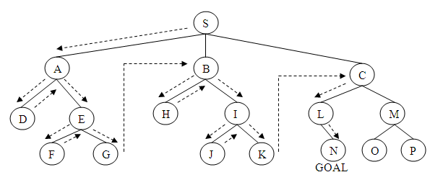
Solusi : S-A-D-A-E-F-E-G-B-H-B-I-J-I-K-C-L-N

Slide 14
Kasus 2:diberikan fakta S dan K2 dengan Goal K9 Solusinya: S, K2, K4,K2,K5,K2,K6,K8,K3,K7,K9 Kasus 3: diberikan fakta S dan K2 dengan Goal K1 Solusinya: S, K2, K4,K2,K5,K2,K6,K8,K3,K7,K9,K7, K10, K1
s
K1
K2
K3
K4
K5
K6
K7
K8
K9
K10

Slide 15
Kasus 2:diberikan fakta S dan K2 dengan Goal K9 Solusinya: S, K2, K4,K2,K5,K2,K6,K8,K3,K7,K9 Kasus 3: diberikan fakta S dan K1 dengan Goal K9 Solusinya: S, k1,k11,k12,k11,k13,k2,k4,k2,k5,k2,k6,k8,k3,k7,k9 Kasus 4: jika fakta S dan K3 goal di K11 Solusinya: …?
s
K1
K2
K3
K11
K4
K5
K6
K7
K12
K13
K8
K9
K10

Slide 16
Kebaikan dan Keburukan Generate-and-Test
Cara terbaik menerapkan generate-and-test yang sistematis adalah pada tree dari depth-first search dengan backtracking, yaitu kembali ke stata sebelumnya bila ditemui stata yg sudah pernah di test atau memodifikasi prosedurnya untuk menelusuri stata pada bentuk graph.
Jika penurunan solusi yang mungkin dilakukan secara sistematis, maka procedure diatas akan dapat menemukan solusi suatu saat, jika memang ada. Tapi sayangnya jika ruang permasalahan sangat luas maka saat ditemukannya solusi akan menjadi sangat lama.

Slide 17
Contoh kasus TSP
Sebuah rute yng harus dilewati seorang sales dimana sales tersebut harus merlewati setiap kota tepat sekali. Terdapat 4 kota, dengan jarak masing-masing kota AB=2, AC=4, AD=1, BC=5, BD=3, CD=3. Tujuannya adalah mencari jarak terpendek bagi sales untuk mengunjungi semua kota sekali.
A
2
B
4
3
1
5
D
C
3
Penyelesaian menggunakan generate-test adalah dengan membangkitkan solusi-solusi yang mungkin ada sesuai permasalahan yang dihadapi oleh sales tersebut.
Kombinasi abjad sebagai solusi yang mungkin adalah n! = 4! = 24.
Tujuannya adalah mencari solusi dengan panjang terpendek. Lihat slide selanjutnya

Slide 18
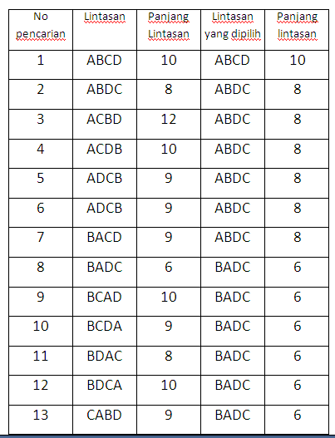
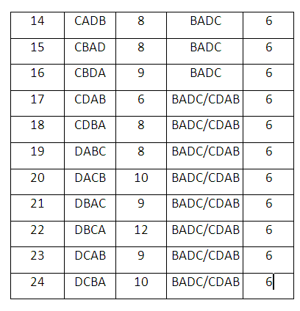
Contoh Kasus TSP

Slide 19
Penjelasan Tabel
Kelemahan dari teknik ini pelru dibangkitkan semua kemungkinan yang ada sehingga apabila ditambahkan satu kota untuk permasalahan TSP ini diatas 5 kota. Maka akan diperlukan 120 kombinasi lintasan, kecuali diberikan kondisi tertentu misalnya kota awal bagi sales telah ditentukan.
Dari tabel diatas, solusi pertama yang dibangkitkan adalah ABCD = 10, solusi kedua ABDC=8. Ternyata solusi kedua menghasilkan jarak yang lebih pendek sehingga dipilih lintasan ABDC=8. Lakukan untuk langkah selanjutnya. Pada tabel didapat solusi terpendek adalah BADC atau CDBA.

Slide 20
Hill Climbing
Merupakan metode pelacakan yang mengkombinasikan pelacakan Generate and Test dengan Backtracking.
Untuk langkah awal pelacakan dengan memilih node yang memiliki nilai terbaik (fungsi heuristik).

Slide 21
Definisi Hill Climbing
Teknik Hill Climbing adalah pengembangan dari teknik Generate-and-Test, dengan penambahan adanya umpan balik dari prosedur test yang sudah digunakan untuk membantu memilih arah mana yang harus ditelusuri pada setiap area search.
Pada prosedur Generate-and-Test yang murni, fungsi test hanya ditanggapi dengan Ya atau Tidak. Tetapi pada Hill-Climbing fungsi test ditambahkan dengan fungsi heuristic atau fungsi objectif yang memungkinkan perkiraan seberapa dekat simpul yang ditelusuri terhadap goal state.

Slide 22
Contoh : Hill Climbing untuk pencarian rute terpendek, maka yang dipilih adalah nilai terkecil dengan fakta : S goal K9 solusinya: S,K2, K5,K2,K6,K8,K3,K7,K10,K7,K9
s
5
3
5
K1
K2
K3
7
5
5
5
K4
K5
K6
K7
3
2
4
K8
K9
K10

Slide 23
Contoh : Hill Climbing untuk pencarian penyakit berdasarkan nilai peluang, maka yang dipilih adalah nilai terbesar dengan fakta : S goal K9 solusinya: S,K1,k3.k7,k9
s
0,5
0.3
0,5
K1
K2
K3
0.7
0.5
0.5
0.5
K4
K5
K6
K7
0.3
0.2
0.4
K8
K9
K10

Slide 24
Contoh : Hill Climbing untuk pencarian rute terpendek, maka yang dipilih adalah nilai terkecil dengan fakta : S goal tidak ditentukan , maka pelacakan berhenti pada node terakhir dari level terdalam dengan cara semua node dikunjungi dengan memprioritaskan nilai terbaik. solusinya: S, k2,k5,k2,k6,k8,k6,k2,k4,k3,k8,k10,k8,k9,k1,k12,k13,k12,k1,k11
s
5
3
4
K1
K2
K3
7
5
5
5
6
4
K11
K12
K4
K5
K6
K7
3
2
4
4
K8
K9
K10
K13

Slide 25
Contoh : Hill Climbing untuk pencarian rute terpendek, maka yang dipilih adalah nilai terkecil dengan fakta : faktanya S dengan goal di K8 solusinya: S,k1.k12,k13,k2,k5,k2,k6,k8 faktanya S dengan goal di K14 solusinya: s,k1,k12,k13,k2,k4,k2,k5,k2,k6,k8,k3,k14
s
3
3
4
K1
K2
K3
5
5
5
5
6
4
K11
K12
K4
K5
K6
K14
3
2
4
4
K8
K9
K10
K13

Slide 26
Selesaikan kasus pelacakan berikut dengan Hill Climbing Kasus 1: 1 jika Goal di K15 berapa solsuinya..? S,k1,k12,k13,k2,k4,k2,k6,k2,k5,k8,k5,k15,k3, k16 kasus 2: jika Goal di K6..berapa solusinya..? S,k1,k12,k13,k2,k4,k2,k6,k2,k5,k15,k8,k5,k15
s
3
3
3
K1
K2
K3
2
5
2
4
5
6
4
K11
K12
K4
K5
K6
K16
K14
3
2
4
4
4
K15
K8
K9
K10
K13

Slide 27
Selesaikan kasus pelacakan berikut dengan generat and test Kasus 1: jika Goal di K15 berapa solsuinya..? S,k1,k12,k13,k2,k4,k2,k6,k2,k5,k15 kasus 2: dengan metoda Bredth first search dengan goal di K16 S,k1,k2,k3,k11,k12,k4,k5,k6,k16
s
3
3
3
K1
K2
K3
2
5
2
4
5
6
4
K11
K12
K4
K5
K6
K16
K14
3
2
4
4
4
K15
K8
K9
K10
K13

Slide 28
Nilai Bonus
Kelas A
018041 nilai 100
1700018199
Kelas B
1900018121
1900018075
1900018096

Slide 29
Algoritma Simple Hill Climbing :
Evaluasi initial state. Jika ini goal state maka return dan keluar. Jika bukan maka lanjutkan dengan initial state sebagai current state.
Ulangi langkah berikut sampai menemukan solusi atau sampai tidak ada lagi operator yang dapat digunakan pada current state
a. Pilih operator yang belum digunakan pada current state dan
gunakan untuk menghasilkan/menuju stata baru
b. Evaluasi stata baru.
i. Jika ini goal state maka return dan keluar
ii. Jika bukan goal state tetapi lebih baik dari current state
maka jadikan stata baru sebagai current state
iii. Jika tidak lebih baik dari current state lanjutkan
perulangan

Slide 30
Sebagai ilustrasi teknik pencarian simple hill climbing digunakan contoh masalah TSP pada masalah generate and test . Operator yang digunakan adalah operator yang dapat menghasilkan kombinasi lintasan kota yang berbeda-beda, yaitu dengan cara menukar posisi masing-masing kota. Untuk mempermudah penukaran posisi, kita cukup menukar posisi 2 kota, operator untuk kombinasi lintasan dengan menukar posisi 2 kota dapat dihitung dengan kalkulasi
Yaitu :
(1,2) menukar posisi kota kesatu dan kedua
(1,3) menukar posisi kota kesatu dan ketiga
(1,4) menukar posisi kota kesatu dengan keempat
(2,3) menukar posisi kota kedua dengan kota ketiga
(2,4) menukar posisi kota kedua dengan keempat
(3,4) menukar posisi kota ketiga dengan keempat
Penggunaan pengurutan operator harus konsisten, tidak boleh berbeda tiap levelnya.
urutan penggunaan operator juga sangat menentukan kecepatan dalam menemukan solusi.

Slide 31
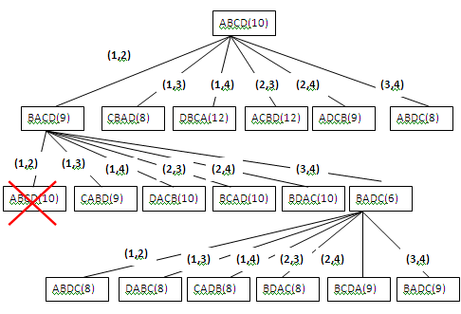
Contoh Hill Climbing

Slide 32
Pencarian simple hill climbing dimulai dari anak kiri. Apabila nilai heuristik anak kiri lebih baik maka dibuka untuk pencarian selanjutnya. Jika tidak maka akan dilihat tetangga dari anak kiri tersebut, dan seterusnya.
Level 1 : (ABCD=10 > BACD =9) buka node BACD tanpa harus mencek node yang selevel dengan BACD.
Level 2 : node ABCD dilewati.
(BACD=9 = CABD=9) periksa node tetangga CABD
(BACD=9 < DABC=10) periksa node tetangga DABC
(BACD=9 < BCAD=10) periksa node tetangga BCAD
(BACD=9 < BDAC=10) periksa node tetangga BDAC
(BACD=9 > BADC=6 ) buka node BADC
Level 3 : (BADC=6 < ABDC=8) periksa tetangga ABDC
(BADC=6 < DABC=8) periksa tetangga DABC
(BADC=6 < CADB=8) periksa tetangga CADB
(BADC=6 < BDAC=8) periksa tetangga BDAC
(BADC=6 <BCDA=9) periksa tetangga BCDA
(BADC=6 < BADC=9) selesai.

Slide 33
Best-First Search
Merupakan kombinasi dari metode Depth-First Search dan metode Breadth-First Search dengan mengambil kelebihan dari metode tersebut.
Tujuan menggabungkan dua teknik search ini adalah untuk menelusuri satu jalur saja pada satu saat, tapi dapat berpindah ketika jalur lain terlihat lebih menjanjikan dari jalur yang sedang ditelusuri. Untuk mendapatkan jalur yang menjanjikan adalah dengan memberikan skala prioritas pada setiap stata saat dihasilkan dengan fungsi heuristic

Slide 34
Best-First Search
Untuk menggunakan Best-First-Search, kita memerlukan dua daftar simpul, yaitu :
OPEN
berisi simpul yang dihasilkan dari fungsi heuristic tapi belum dievaluasi, memilki antrian prioritas dimana elemen dengan prioritas tertinggi adalah yang memiliki nilai paling baik yang dihasilkan fungsi heuristic.
CLOSED
berisi simpul yang sudah dievaluasi. Kita perlu tetap menyimpan simpul-simpul ini dalam memori jika kita ingin melakukan search pada Graph, sehingga jika kita menemui suatu simpul kita bisa memeriksa apakah simpul ini sudah pernah dieavaluasi atau belum

Slide 35
Algoritma Best-First-Search :
Mulai dengan OPEN hanya berisi initial state
Sampai goal ditemukan atau tidak ada lagi simpul yang tersisa dalam OPEN, lakukan :
a. Pilih simpul terbaik dalam OPEN
b. Telusuri successor-nya
c. Untuk tiap successor, lakukan :
i. Jika belum pernah ditelusuri sebelumnya, evaluasi
simpul ini, tambahkan kedalam OPEN dan catat
parentnya.
ii. Jika sudah pernah ditelusuri, ganti parent nya jika jalur baru lebih baik dari sebelumnya.

Slide 36
Contoh Metode Best First Search, jika tidak ditentukan goalnya solusinya: - S,K1 - k1,k2.k3 - k1,k12, k4, k6, k16, k5, k14,k11 - k12,k13,k10,k9,k8,k15
s
3
3
3
K1
K2
K3
2
5
2
4
5
6
4
K11
K12
K4
K5
K6
K16
K14
3
2
4
4
4
K15
K8
K9
K10
K13

Slide 37
Contoh Best First Search
Step 1
Step 2
Step 3
A
A
A
B
(3)
C
(5)
D
(1)
B
(3)
C
(5)
D
(1)
E
(4)
F
(6)

Slide 38
Contoh Best First Search
Step 4
A
B
(3)
C
(5)
D
(1)
G
(6)
H
(5)
E
(4)
F
(6)

Slide 39
Contoh Best First Search
Step 5
A
B
(3)
C
(5)
D
(1)
G
(6)
H
(5)
E
(4)
F
(6)
I
(2)
J
(1)

Slide 40
Contoh lain Best-First-Search
Diketahui sebuah puzzle berukuran 3X3 yang berisi angka. Permasalahan adalah angka-angka dalam puzzle tersebut belum teratur.
Nilai awal puzzle : Goal :
Nilai awal = {1,2,blank,4,5,3,7,8,6} Goal = {1,2,3,4,5,6,7,8,blank}
Nilai heuristic = f(n) = g(n) + h(n)
g(n) = kedalaman dari pohon
h(n) = jumlah angka yang masih salah posisi
1 | 2
4 | 5 | 3
7 | 8 | 6
1 | 2 | 3
4 | 5 | 6
7 | 8

Slide 41
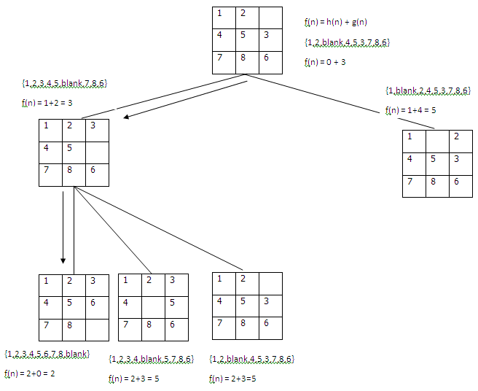
Level 1
Level 2

Slide 42
Latihan soal di rumah
Sebuah puzzle berukuran 3X3
Nilai awal : Goal :
f(n) =g(n) + h(n)
g(n) = kedalaman pohon
h(n) = jumlah angka yang salah posisi
2 | 8 | 3
1 | 6 | 4
7 |  | 5
1 | 2 | 3
8 |  | 4
7 | 6 | 5

Slide 43
THE END

